Slide 1
Beobachtungen
Seminarbeitrag von Vanessa Nest und Theresa Meixner
Seminar: Praxisprojekt: Erstellung eines Fördergutachtens mit einer Schülerin, einem Schüler aus dem Förderbereich kmE
Dozentin: Verena Mihlan
Sommersemester 2021
Datum: 27.04.2021

Slide 2
Gliederung
1 Warum ist beobachten wichtig für Lehrer*innen?
2 Was ist Beobachtung?
2.1 Definitionen
2.2 Abgrenzung zu Interpretation und Bewertung bzw. Beurteilung
2.3 Arten von Beobachtungen
3 Beobachtungskategorien
4 Beobachtungsprozess
4.1 Bereich Wahrnehmung: Handeln, Fehlermöglichkeiten, Tipps
4.2 Bereich Interpretation: Handeln, Fehlermöglichkeiten, Tipps
4.3 Bereich Erinnerung: Handeln, Fehlermöglichkeiten, Tipps
4.4 Bereich Wiedergabe: Handeln, Fehlermöglichkeiten, Tipps
5 Take-Home-Message
6 Literaturangaben

Slide 3
1 Warum ist beobachten wichtig für Lehrer*innen?
•Teil der alltäglichen pädagogischen Arbeit
•Vor dessen Hintergrund werden pädagogische Entscheidungen gefällt
•Teil der fünf Handlungsaufgaben einer Lehrperson ( beraten, unterrichten, beurteilen, erziehen) -> vier anderen Handlungsaufgaben kaum angemessen zu bewältigen ohne vorausgegangene Beobachtung
•Voraussetzung für Lernstandsdiagnosen -> Fördermöglichkeiten etc.
•Teil des pädagogischen Prozesses, sowie der Standards zur Lehrerbildung (KMK)
(vgl. de Boer 2012a, S. V-VI und
Lunkenbein 2012, S.84)

Slide 4
Diagnostischer Prozess
Problem
Peter ist im Unterricht störend unruhig
Fragestellung
Kann Peter seine Aufmerksamkeit im schulischen Kontext über 45 Minuten aufrechterhalten?
Hypothesenbildung
Die Ursache von Peters Unruhe liegt in einem Aufmerksamkeitsdefizit begründet
Methodenauswahl
Leistungstests (Aufmerksamkeit, Intelligenz), Befragung (Peter, Eltern, Lehrer)Beobachtung (Unterricht, Pause)
Hypothesenprüfung
Datenerhebung
diagnostisches Urteil
Datenintegration
Gutachten
Förderung/Beratung
Vgl. Hesse und Latzko, 2017, S.64

Slide 5
2 Was ist Beobachtung?

Slide 6
2.1 Definitionen
•„Beobachtung ist aufmerksame, planmäßige, methodische Sinneswahrnehmung.“ (Lexikon der Pädagogik, Herder 1970)
•„Beobachtung ist die aufmerksame, insbesondere die methodisch durchgeführte Betrachtung eines Objekts, die zu einen Urteil über dieses führt. Beobachtung ist die wichtigste Methode jeder Erfahrungswissenschaft.“ ( Der große Brockhaus)
•„Beobachtung, das aufmerksame Wahrnehmen eines Objekts oder Vorgangs ggf. unter Verwendung technischer Hilfsmittel. In den Erfahrungswissenschaften tritt neben die Alltags- oder Gelegenheitsbeobachtungen als grundlegende Methode die systematische Beobachtung. Sie wird nach bestimmten methodischen Gesichtspunkten planmäßig durchgeführt.“ ( Brockhaus Enzyklopädie 1967)

Slide 7
2.2 Abgrenzung zu Interpretation und Bewertung bzw. Beurteilung
Welche Unterschiede bestehen zwischen den beiden Protokollen? Warum beschreiben die Student*innen dasselbe Verhalten so unterschiedlich?
(Abb. aus: de Boer & Braß 2019, S. 222)
Notes:
Kontext erzählen!

Slide 8
2.2 Abgrenzung zu Interpretation und Bewertung bzw. Beurteilung
Warum interpretieren Beobachter?
„Wir haben das Bedürfnis, den Reizen Bedeutung zu verleihen, wir suchen nach einem Sinngehalt.“ (Martin & Wawrinowski 2003, S. 12)
„[D]ie zugrundeliegenden handlungsleitenden Motive, Emotionen, Kognitionen und Einstellungen der Schülerin bzw. des Schülers sind prinzipiell nicht beobachtbar, sondern müssen aus ihrem bzw. seinem Verhalten erschlossen werden“ (Tröster 2019, S. 27)
Notes:
Interpretationen sind etwas natürliches/ menschliches.
kurz auf Deuten und Erklären hinweisen (rausgekürzt)

Slide 9
2.2 Abgrenzung zu Interpretation und Bewertung bzw. Beurteilung
„Beurteilung ist das Ergebnis der Deutung und Erklärung von Beobachtungsdaten, und zwar unter Rückgriff auf theoretische Aussagen“ (Köck 2009, S. 85)
„doppelte Funktion: sie ermöglichen fokussiertes Beobachten und schaffen zugleich Blindheiten und Verzerrungen“ (Lehmann-Rommel 2012, S. 131)
problematisch: wenn Wertungen und Überzeugungen nicht hinterfragt werden, sondern automatisiert eingesetzt werden
(vgl. Lehmann-Rommel 2012, S. 131f)
Notes:
Nach der Deutung und Erklärung von Beobachtungen folgt oft – automatisch – eine Beurteilung. (Interpretationen als Basis für Beurteilungen)
fokussiertes Beobachten ermöglichen (vgl. Lehmann-Rommel 2012, S. 135): notwendig, um Komplexität der Beobachtungssituation zu reduzieren, „indem einzelne Aspekte benannt und polarisierend … geordnet werden“ -> dadurch aber normative Rahmung

Slide 10
2.2 Abgrenzung zu Interpretation und Bewertung bzw. Beurteilung
Wie können wir (übereilte) Beurteilungen verhindern?
„In Kontroversen gibt es häufig wechselseitig inkompatible Weisen, eine Situation zu sehen. Sie funktionieren wie Kippbilder: man kann nicht beide Seiten auf einmal sehen“ (Lehmann-Rommel 2012, S. 136)
→ sich die eigenen (unbewussten) Wertungen bewusst machen → Wechsel zwischen den verschiedenen Betrachtungsweisen werden möglich
(vgl. Lehmann-Rommel 2012, S. 136)

Slide 11
2.2 Abgrenzung zu Interpretation und Bewertung bzw. Beurteilung
(Abb. aus: Köck 2009, S. 24)

Slide 12
2.3 Arten von Beobachtungen
Standardisierung
frei
systematisch
Situation/ Ort
natürlich
künstlich
Rolle des Beobachters
Hilfsmittel
aktiv teilnehmend
passiv teilnehmend
nicht-teilnehmend
Dokumentation
Dauer
Verlaufs-protokoll
Zeichen-system
Kategorien-system
Ratingskala
video-gestützt
Notes:
verschiedene Faktoren bei Beobachtungen zu berücksichtigen → stelle verschiedene Möglichkeiten nacheinander vor

Slide 13
2.3 Arten von Beobachtungen
Standardisierung: Freie Beobachtung
„Freie Beobachtungen sind dadurch gekennzeichnet, dass die Bedingungen, unter denen diagnostische Informationen aus dem Verhalten gewonnen werden, nicht festgelegt sind“ (Tröster 2019, S. 28)
offen, flexibel, vielfältig
viele mögliche Störvariablen, stark subjektiv gefärbt
→ geeignet für: ersten Eindruck verschaffen, erste Hypothesen für eine systematische Beobachtung aufstellen
(vgl. Bergeest & Boenisch 2019, S. 252; Breitenbach 2020, S. 95; Tröster 2019, S. 29)

Slide 14
2.3 Arten von Beobachtungen
Standardisierung: Systematische Beobachtung
„Beobachtungsobjekte, Beobachtungssituationen, Beobachtungszeiten und Beobachtungskategorien werden vom Beobachtungszweck her gewählt, möglichst eindeutig bestimmt und vor der Beobachtung festgelegt“ (Breitenbach 2020, S. 95)
4 Voraussetzungen
theoretischer Bezugsrahmen
systematische Planung
systematische Aufzeichnung
Möglichkeit zur Überprüfung und Kontrolle
„führt (…) zu exakten, kontrollierten und nachvollziehbaren Informationen“ (Breitenbach 95) → objektiver als die freie Beobachtung
nur kleiner Verhaltensausschnitt in spezifischer Situation berücksichtigt
(vgl. Breitenbach 2020, S. 95; Bundschuh & Winkler 2019, S. 156; Martin & Wawrinowski 2003, S. 32)

Slide 15
2.3 Arten von Beobachtungen
Situation/ Ort
natürliche Situation
künstliche Situation
unverändert, unbeeinflusst
ermöglicht ganzheitliches Verstehen
absichtlich hergestellte Anforderungen
z. B. Tests
z. B. freies Spiel
nur kleiner Ausschnitt → generalisierbar?!
aber: Störvariablen möglich
(vgl. Bundschuh & Winkler 2019, S. 157; Tröster 2019, S. 31)

Slide 16
2.3 Arten von Beobachtungen
Rolle des Beobachters
„Doppelfunktion von Beobachter und Interaktionspartner“ (Ledl 1994, S. 15)
passiv teilnehmend
nicht-teilnehmend
„[nimmt] aktiv am Geschehen teil, das [er] beobachte[t]“ (Tröster 2019, S. 31)
aktiv teilnehmend
anwesend, aber nur zur Beobachtung und Protokollierung
keine aktive Beeinflussung der Situation
nicht im selben Raum
kann die Situation gezielt beeinflussen
(vgl. Bergeest & Boenisch 2019, S. 252; Tröster 2019, S. 31f)
Notes:
fragen: Bei welchem Personenkreis ist das in der Schule der Fall?

Slide 17
2.3 Arten von Beobachtungen
Rolle des Beobachters: Vor- und Nachteile bei Teilnahme
differenziertere Wahrnehmung (z. B. Zusammenhänge bemerken)
SuS wissen über Beobachtung Bescheid (ethisch angebracht, schafft Vertrauen)
beeinflusst das Verhalten des Beobachteten
beschränkte Kapazität der Wahrnehmung
Protokollierung schwierig
(vgl. Breitenbach 2020, S. 96; Tröster 2019, S. 31f)
Notes:
zuerst: Studis selber überlegen lassen („Stellt euch vor, ihr sitzt in eurer Praxisprojekt-Klasse und beobachtet euer Testkind…“)

Slide 18
2.3 Arten von Beobachtungen
Hilfsmittel: Videogestütze Beobachtung
3 Möglichkeiten des Einsatzes
„als Unterstützung anderer Aufzeichnungsweisen“ (Reh 2012, S. 154)
z. B. Protokolle vervollständigen
„als technische Protokolle multimodaler Interaktionssituationen“ (ebd.)
z. B. Mimik, Gestik, Gegenstände etc. in ihrem Zusammenspiel analysieren können
„als Kamera-Beobachtungen“ (ebd.)
z. B. mit Handkamera flexibel auf kleine Ausschnitte fokussieren
detailreich, Zeitlupe, Simultanität erfassbar, Neues auf den zweiten Blick entdecken
ein zu starker Fokus auf einen Ausschnitt kann die Gesamtwahrnehmung der Situation erschweren
(vgl. Reh 2012, S. 154f, S. 157)
Notes:
Möglichkeiten kürzer fassen!

Slide 19
2.3 Arten von Beobachtungen
Dokumentation: Verlaufsprotokoll bzw. Verhaltensprotokoll
„Das gesamte Verhaltensgeschehen während einer bestimmten Zeitspanne soll in seinem ununterbrochenen Ablauf unmittelbar und möglichst genau aufgezeichnet werden“ (Martin & Wawrinowski 2003, S. 58)
in Umgangssprache
z. B. in der Situation Stichpunkte aufschreiben und anschließend mit den Erinnerungen ergänzen
(vgl. Köck 2009, S. 53; Martin & Wawrinowski 2003, S. 58)
Notes:
davor: Warum überhaupt dokumentieren? – Weil „Beobachtungsergebnisse bilden das ‚Rohmaterial‘ für pädagogische Entscheidungen“ (Ledl 1994, 15) → Entscheidungen begründen können, Fördermaßnahmen auswählen, meine eigene Wahrnehmung kritisch hinterfragen (vgl. ebd. 15f, M&W 45)
Erinnerung → Fehlerquelle, dazu später mehr
für inhaltliche Aspekte auf Handout verweisen!

Slide 20
2.3 Arten von Beobachtungen
Dokumentation: Zeichensystem
„Ein Zeichensystem (Indexsystem) besteht aus einer Liste von Verhaltensweisen, die für den Merkmalsbereich, der beobachtet werden soll, kennzeichnend sind. Die Beobachterin oder der Beobachter signiert die Verhaltensweise, wenn sie auftritt.“ (Tröster 2019, S. 35)
Erstellung relativ einfach (mehr oder weniger theoriebasiert)
nicht unbedingt vollständig, ergänzbar, Überschneidungen möglich
Zweck: um „für mehr oder weniger begrenzte Verhaltensbereiche … die Wahrnehmungsfähigkeit zu schärfen“ (Martin & Wawrinowski 2003, S. 59)
(vgl. Tröster 2019, S. 34f)

Slide 21
2.3 Arten von Beobachtungen
Dokumentation: Kategoriensystem
„Ein Kategoriensystem besteht aus disjunkten Klassen von Verhaltensweisen, die den Merkmalsbereich, der beobachtet werden soll, vollständig repräsentieren. Die Beobachterin oder der Beobachter hat die Aufgabe, alle beobachteten Verhaltensweisen eines Verhaltensbereichs einer der Kategorien zuzuordnen.“ (Tröster 2019, S. 36)
eindeutige Zuordnungen, vollständig, keine Überschneidungen
von Forschern entwickelt (theoriebasiert), Einübung notwendig
→ „stark systematisierte Beobachtung“ (Martin & Wawrinowski 2003, S. 60)
(vgl. Köck 2009, S. 150; Tröster 2019, S. 36)

Slide 22
2.3 Arten von Beobachtungen
Dokumentation: Kategoriensystem
festgelegte „Beobachtungs-Einheiten“ (Martin & Wawrinowski 2003, S. 60)
Event-Sampling (Ereignisstichprobe)
Wie oft tritt ein bestimmtes Ereignis auf?
Wie lange dauert ein Zustand an?
Time-Sampling (Zeitstichprobe)
kleine Zeiteinheiten (wenige Sekunden)
in jeder Zeiteinheit genau eine Kategorie ankreuzen
(vgl. Breitenbach 2020, S. 97; Tröster 2019, S. 36)

Slide 23
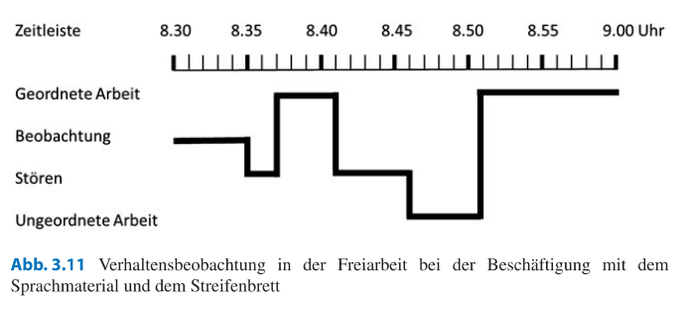
2.3 Arten von Beobachtungen
Dokumentation: Kategoriensystem
(Abb. aus Breitenbach 2020, S. 94)
Notes:
Studis fragen: Time- oder Event-Sampling?
Sagen, dass diese Kategorien in Montessori-Pädagogik genau definiert sind

Slide 24
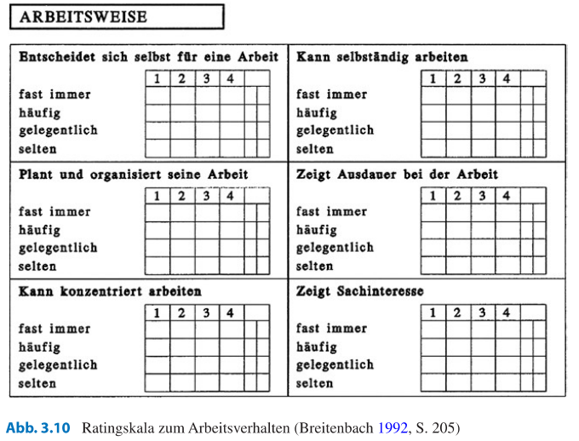
2.3 Arten von Beobachtungen
Dokumentation: Ratingskala
(Abb. aus Breitenbach 2020, S. 94)

Slide 25
2.3 Arten von Beobachtungen
Dokumentation: Ratingskala
„Bei einem Ratingverfahren wird das interessierende Verhalten in seiner Häufigkeit und Intensität erst im Nachhinein eingeschätzt.“ (Breitenbach 2020, S. 93)
mehrstufige Skala (ebd.)
wenn direkte Protokollierung nicht möglich
ermöglicht bei häufiger Durchführung Ansatzpunkte für z. B. Fördermaßnahmen
Verhalten nicht mehr rekonstruierbar
nur Schätzung (subjektiv)
(vgl. Breitenbach 2020, S. 93; Köck 2009, S. 152)
Notes:
mehrstufig: mit Zahlen oder mit Worten (Köck 152)
direkt nicht möglich: „Bei Menschen mit komplexen Behinderungen ist dies oft der Fall, weswegen man dann auf die Fremdeinschätzung eines Betreuers oder eines Familienangehörigen angewiesen ist“ Breitenbach 93

Slide 26
2.3 Arten von Beobachtungen
Dauer
nicht nur das Verhalten an sich beobachten und protokollieren, sondern auch:
Was geschah zuvor?
Was geschah danach?
→ „Im Fokus der Beobachtung stehen daher nicht isolierte Verhaltensweisen, sondern Person-Umwelt-Bezüge.“ (Tröster 2019, S. 55)
(vgl. Tröster 2019, S. 55)

Slide 27
3 Beobachtungskategorien
nach Ledl 1994, S. 34-55

Slide 28
Arbeitsauftrag
Lies den Text und stelle die Teilbereiche deiner Beobachtungskategorie in je 1-2 Sätzen vor. Gib zu jedem Teilbereich ein Beispiel.
Notiere deine Ergebnisse auf einen Word-Dokument und lade sie auf dem Padlet unter der Beobachtungskategorie hoch.

Slide 29
3 Beobachtungskategorien
Motorik
Wahrnehmung
Sprache
Kognition
Verhalten

Slide 30
4 Beobachtungsprozess

Slide 31
4.1 Bereich Wahrnehmung
Handeln
„Wahrnehmen müssen wir uns als aktiven Prozess vorstellen. Im Verlauf des Prozesses nehmen wir mit Hilfe unserer Sinnesempfindungen Informationen auf, filtern und entschlüsseln sie.“(Martin & Wawrinowski 2003, S. 12)
„Wahrnehmen ist notwendige Voraussetzung jeder sinnvollen menschlichen Tätigkeit. Geht unbeabsichtigtes Wahrnehmen in zielgerichtetes, theoriegeleitetes, d.h. untersuchendes, zergliederndes und zusammenfügendes Handeln über, wird es zum Beobachten.“

Slide 32
4.1 Bereich Wahrnehmung
Handeln: soziale Wahrnehmung (Martin & Wawrinowski 2003, S. 15)
-vorgeformt durch sozial erlernte Motive
-gerichtet auf soziale Gegebenheiten
-> formt Selbst- und Fremdbild
Handeln: interpersonale Wahrnehmung/ Personenwahrnehmung (Martin & Wawrinowski 2003, S. 22)
"Hilft andere zu verstehen und deren Verhalten vorwegzunehmen "

Slide 33
4.1 Bereich Wahrnehmung
Handeln: Wahrnehmungsgesetze (Martin & Wawrinowski 2003, S. 15-19)
Selektion (Auswahl aus dem Reizangebot)
Organisation (Bildung einer Ordnung)
Akzentuierung (Betonung und Gewichtung)
Fixation (Verfestigung und Festhalten)

Slide 34
4.1 Bereich Wahrnehmung
Fehlermöglichkeiten (Bundschuh, K. & Winkler, C.,2019, S.152ff und (vgl. de Boer 2012b, S. 217)
Konsistenzeffekte
•Vermeiden von Widersprüche
•Einfluss vorangegangener Informationen
•Emotionale Beteiligung
•Projektion
•Erwartungen
•Logische Fehler

Slide 35
4.1 Bereich Wahrnehmung
Tipps (vgl. de Boer 2012a, S. 70)
•Transparenz gegenüber den SuS
•Beobachtungszeit am Anfang begrenzen (20-30min)
•Sich auf die Fragestellung beziehen

Slide 36
4.2 Bereich Interpretation
Handeln: Ebenen von Verhaltensmerkmalen
offen, offenkundig, manifest
direkt wahrnehmbar
verdeckt, verborgen, latent
muss indirekt aus offenen Merkmalen abgeleitet werden
Verhaltenseffekte (Merkmale, die keine Verhaltensweisen sind, nehmen unbewusst Einfluss auf die Interpretation)
(vgl. Bundschuh & Winkler 2019, S. 158)
Notes:
Warum kurz wiederholen → hier Weiterführung
evtl. Studis Beispiele überlegen lassen
Verhaltenseffekte: hier bemerkt man schon, wie fehleranfällig Interpretationen sind

Slide 37
4.2 Bereich Interpretation
Milde-Fehler
Strenge-Fehler
zu gute Beurteilung
Gründe: Sympathie, vertraute Person, Wunsch zu motivieren, Konflikte vermeiden, dem Kind nicht schaden wollen, …
zu negative Beurteilung
Gründe: „unangemessen hoher Maßstab“ (Tröster 48), niemanden bevorzugen wollen
ABER: „Gelegentlich können aber auch diese Unterlassungen Fehlentwicklungen mitverursachen oder begünstigen“ (Köck 2009, S. 122)
Fehlermöglichkeiten
(vgl. Köck 2009, S. 122, Martin & Wawrinowski 2003, S. 96)
Notes:
Wegen Subjektivität hohes Fehlerpotential
Wir kennen wahrscheinlich alle diesen einen Lehrer, bei dem niemand jemals eine 1 bekommen hat…

Slide 38
4.2 Bereich Interpretation
Fehlermöglichkeiten
Tendenz zur Mitte
Tendenz zu den Extremen
„Schwarz-Weiß-Malerei“ (Köck 2009, S. 123)
Gründe: niemanden bevorzugen/ benachteiligen, zu wenig Informationen (Unsicherheit)
(vgl. Köck 2009, S. 123)

Slide 39
4.2 Bereich Interpretation
Fehlermöglichkeiten: Einstellung
Kontrastirrtum
„dazu neigen, bei sich selbst beobachtete Merkmale in der Persönlichkeitsbeurteilung anderer zu meiden“ (Martin & Wawrinowski 2003, S. 97)
Ähnlichkeitsfehler
Identifikation mit dem Beobachteten → Annahme, „diese hätten die gleichen Motive und Wesensmerkmale, die sie [die Beobachter] selbst haben oder haben möchten“ (ebd.)

Slide 40
4.2 Bereich Interpretation
weitere Fehlermöglichkeiten
soziale Erwünschtheit
Beobachteter möchte sich „in einem möglichst günstigen Licht […] zeigen“ (Köck 2009, S. 124)
Voreingenommenheiten (z. B. Stereotypen)
lenken unbewusst die Wahrnehmung und Interpretation
führen zu verfälschten Ergebnissen
Attributionsfehler
Verhaltensweisen von anderen werden eher durch ihre (vermeintlichen) Persönlichkeitsmerkmale erklärt als durch situative Faktoren
(vgl. Köck 2009, S. 120f, S. 124; Martin & Wawrinowski 2003, S. 102)
Notes:
1: um soziale Anerkennung zu bekommen (ebd.)
3: bei einem selbst macht man es umgekehrt

Slide 41
4.2 Bereich Interpretation
Tipps
→ „das allzu Vertraute […] betrachten, als sei es fremd“ (de Boer 2012a, S. 76)
„fragende[] Grundhaltung“ (ebd.), unvoreingenommen
„What the hell is going on here?“ (Geertz 1983, zit. nach Breidenstein 2012, S. 33)

Slide 42
4.2 Bereich Interpretation
Tipps
Fokus auf Beschreibung („Wie?“), nicht auf Erklärung („Warum?“)
möglichst detailreich und konkret
Methoden zur Beobachtung und Protokollierung
mehrere Beobachter
Empathie gegenüber dem Beobachteten und Übernahme seiner Perspektive
(vgl. Breidenstein 2012, S. 34; Bundschuh & Winkler 2019, S. 155; Martin & Wawrinowski 2003, S. 40, S. 98)
Notes:
2: passend auswählen, weiterentwickeln, gut einarbeiten

Slide 43
4.2 Bereich Interpretation
Tipps
Selbstbeobachtung und -reflexion
strikt zwischen Beobachtung und Interpretation trennen
Protokoll nochmal durchsehen: An welchen Stellen ist die Beschreibung subjektiv gefärbt?
(vgl. de Boer & Braß 2019, S. 225)
Notes:
verweise auf den Bereich Wiedergabe

Slide 44
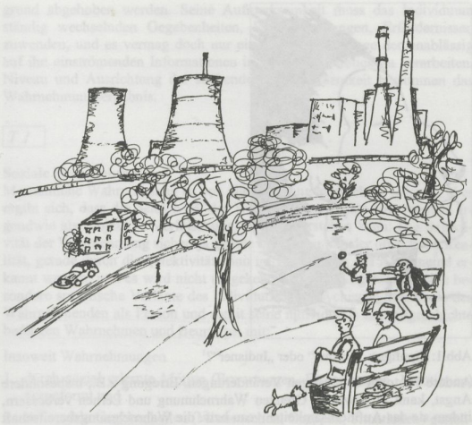
4.3 Bereich Erinnerung
(Abb. aus Martin & Wawrinowski 2003, S. 13)
Notes:
Auftrag: Betrachte das Bild 30 sek lang. Danach schreibe auf, was dir noch alles einfällt. Vergleiche mit dem Bild.

Slide 45
4.3 Bereich Erinnerung
Handeln (vgl. de Boer 2012a, S. 70)
"Da in der Regel allerdings sehr viel mehr geschieht, als zeit-gleich aufgeschrieben werden kann, ist es hilfreich, die Mitschrift am Ende des Beobachtungszeitraums mit Gedächtnisnotizen zu ergänzen."

Slide 46
4.3 Bereich Erinnerung
Fehlermöglichkeiten (vgl. de Boer 2012b, S. 217)
•Aufnahmekapazitätsgrenzen
•Wahrnehmungsselektionen
=> verzerrte oder unvollständige Erinnerungen

Slide 47
4.3 Bereich Erinnerung
Tipps (vgl. de Boer 2012a, S. 70)
•Beobachtungsprotokoll zeitnah fertigstellen
• mit Gedächtnisprotokoll ergänzen

Slide 48
4.4 Bereich Wiedergabe
Handeln: Formen der Dokumentation
Verlaufsprotokoll
Zeichensystem
Kategoriensystem
Event-Sampling
Time-Sampling
Ratingskala
…
Notes:
Wiederholung

Slide 49
4.4 Bereich Wiedergabe
Handeln: Warum dokumentieren?
„Zur Kontrolle des eigenen Handelns bedarf es der schriftlichen Fixierung“ (Martin & Wawrinowski 2003, S. 29)
Fehler in der Wahrnehmung, Interpretation oder Erinnerung erkennen
Beobachtungsprozess optimieren
→ „Wesentlich ist dabei die ‚Übersetzung‘ der Verhaltensbeobachtungen in eine möglichst eindeutige Sprache“ (ebd.)
Notes:
Verschriftlichung macht viel Arbeit, würde es nicht reichen, wenn ich meine Beobachtungen im Kopf hätte?? → nein, weil:

Slide 50
4.4 Bereich Wiedergabe
Fehlermöglichkeiten
sprachliche Ausdrücke
„mit [sprachlichen Ausdrücken kann] niemals eine konkrete, einzigartige Wahrnehmung genau abgebildet werden“ (Martin & Wawrinowski 2003, S. 53)
werden von verschiedenen Personen unterschiedlich interpretiert
zu starke Vereinfachung bzw. Verkürzung
Unvollständigkeit
nachträgliches Beschönigen
(vgl. de Boer 2012a, S. 70; de Boer 2012b, S. 217; Martin & Wawrinowski 2003, S. 53f, S. 97)
Notes:
1: und eben diese Versprachlichung ist eine der größten Fehlerquellen im Bereich der Wiedergabe
2: bei Vereinfachung und Verkürzung droht auch Unvollständigkeit (3)

Slide 51
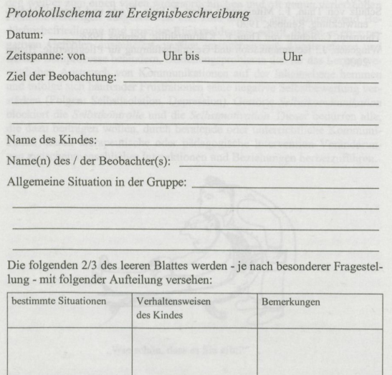
4.4 Bereich Wiedergabe
(Abb. aus: Martin & Wawrinowski 2003, S. 190)
Notes:
Beispiel
ausführliche Tipps zum Nachlesen im Handout bzw. im Originaltext von Heike de Boer

Slide 52
5 Take-Home-Message

Slide 53
6 Literaturangaben
Beck, G. & Scholz, G. (2012): Die Schule als Beobachtungsfeld. In: de Boer, H. & Reh, S. (Hrsg.): Beobachtung in der Schule. Beobachten lernen (S. 85-114). Wiesbaden: Springer VS.
Bergeest, H. & Boenisch, J. (2019): Körperbehindertenpädagogik. Grundlagen – Förderung – Inklusion. Stuttgart: UTB.
de Boer, H. (2012a): Pädagogische Beobachtung. In: de Boer, H. & Reh, S. (Hrsg.): Beobachtung in der Schule. Beobachten lernen (S. 65-82). Wiesbaden: Springer VS.
de Boer, H. (2012b): Der Blick auf sich selbst. In: de Boer, H. & Reh, S. (Hrsg.): Beobachtung in der Schule. Beobachten lernen (S. 215-226). Wiesbaden: Springer VS.
de Boer, H. & Braß, B. (2019): Beobachten lernen in der Lehrer*innenbildung. In: Gottuck, S./ Grünheid, I./ Mecheril, P. & Wolter, J. (Hrsg.): Sehen lernen und verlernen. Perspektiven pädagogischer Professionalisierung (S. 221-238). Wiesbaden: Springer VS.
Breidenstein, G. (2012): Ethnographisches Beobachten. In: de Boer, H. & Reh, S. (Hrsg.): Beobachtung in der Schule. Beobachten lernen (S. 27-44). Wiesbaden: Springer VS.
Breitenbach, E. (2020): Diagnostik. Eine Einführung. Wiesbaden: Springer VS.
Bundschuh, K. & Winkler, C. (2019): Einführung in die sonderpädagogische Diagnostik. München: Ernst Reinhardt Verlag.
Hesse, I. & Latzko, B. (2017). Diagnostik für Lehrkräfte.Opladen: UTB.
Köck, P. (2009): Praxis der Beobachtung und Beratung. Eine Handreichung für den Erziehungs- und Unterrichtsalltag. Donauwörth: Auer.
Ledl, V. (1994): Kinder beobachten und fördern. Eine Handreichung zur gezielten Beobachtung und Förderung von Kindern mit besonderen Lern- und Erziehungsbedürfnissen bzw. sonderpädagogischem Förderbedarf. Wien: Jugend & Volk.
Lehmann-Rommel, R. (2012): Bewerten als Zugang zum Beobachten. In: de Boer, H. & Reh, S. (Hrsg.): Beobachtung in der Schule. Beobachten lernen (S. 131-150). Wiesbaden: Springer VS.
Martin, E. & Wawrinowski, U. (2003): Beobachtungslehre. Theorie und Praxis reflektierter Beobachtung und Beurteilung. Weinheim: Juventa-Verlag.
Reh, S. (2012): Mit der Videokamera beobachten. In: de Boer, H. & Reh, S. (Hrsg.): Beobachtung in der Schule. Beobachten lernen (S. 151-169). Wiesbaden: Springer VS.
Tröster, H. (2019): Diagnostik in schulischen Handlungsfeldern. Methoden, Konzepte, praktische Ansätze. Stuttgart: Kohlhammer.

